Slide 1
Skutki napromieniowania

Slide 2
Choroba popromienna
Jest to dolegliwość, spowodowana promieniowaniem jonizującym, które działa na ludzki organizm. Choroba popromienna jest czymś innym niż odczyn popromienny. To jakie będą symptomy choroby, zależy od wieku osoby napromieniowanej oraz ilości wchłoniętego przez organizm promieniowania jonizującego.

Slide 3
Nasz organizm codziennie ma kontakt z promieniowaniem jonizującym, lecz w małych dawkach nie jest ono szkodliwe dla zdrowia. Przekroczone dawki promieniowania powodują powikłania. W historii ludzkości zdarzały się katastrofy lub wypadki, które spowodowały spustoszenie na dużych obszarach. Takim wypadkiem był wybuch w elektrowni jądrowej w Czarnobylu.

Slide 4
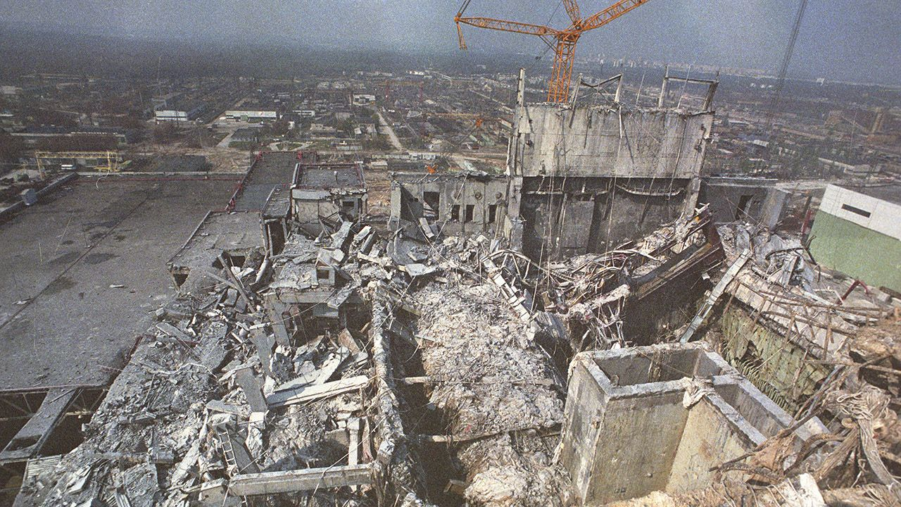
Wybuch w Czarnobylu
Źródło;https://www.tvp.info/42358983/katastrofa-w-czarnobylu-polska-dowiedziala-sie-o-wybuchu-dwa-dni-pozniej
Katastrofa ta miała miejsce w Czarnobylskiej Elektrowni Jądrowej w nocy z 25 na 26 kwietnia 1986.
W wyniku awarii doszło do przegrzania się rdzenia reaktora i wybuchu. Skutkiem było rozprzestrzenienie się substancji promieniotwórczej.

Slide 5
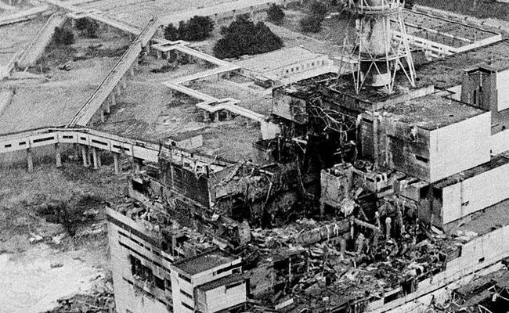
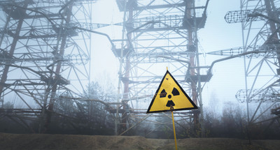
Do dzisiaj na obszarach Czarnobyla występuje promieniowanie pomimo tego, że katastrofa miała miejsce dawno temu. Wskazuje to jak niebezpieczne dla naszego świata są skutki takich zdarzeń.

Slide 6
Szkodliwość promieniowania
Uszkodzenie cząsteczek w naszym organizmie poprzez promieniowanie, prowadzi do mutacji genetycznych a nawet do śmierci. Niewielkie i jednorazowe dawki promieniowania mogą w przyszłości spowodować zaburzenia w gospodarce hormonalnej organizmu, problemy z zajściem w ciążę lub nowotwory złośliwe.

Slide 7
Przyczyny zachorowania
Największe ryzyko zachorowania występuje u osób pracujących w służbie zdrowia, które zajmują się obsługą urządzeń emitujących promieniowanie oraz medycyną nuklearną.
Poza służbą zdrowia duże ryzyko zachorowania występuje u osób, które obsługują aparaturę emitująca promieniowanie bez specjalnej odzieży ochronnej.
Podczas wybuchu broni atomowej czy awarii reaktora jądrowego, ryzyko zachorowania jest ogromne i dotyczy bardzo wielu osób.

Slide 8
Objawy choroby
Objawy ostrej choroby popromiennej ujawniają się kilka lub kilkadziesiąt godzin po napromieniowaniu. Im krótszy jest czas utajenia objawów, tym przebieg choroby cięższy.
Źródło; https://www.medonet.pl/zdrowie/zdrowie-dla-kazdego,choroba-popromienna,galeria,253965.html

Slide 9
Rodzaje choroby
Choroba popromienna ma różne odmiany i przyjmuje różne postacie
Postać subkliniczna- objawia się ona osłabieniem pacjenta i zmniejszeniem ilości limfocytów we krwi. Nie ma ryzyka śmierci
Postać hematologiczna- osłabienie, zmniejszenie ilości limfocytów we krwi , niedokrwistość, skaza krwotoczna oraz spadek odporności, którym towarzyszą predyspozycje do różnego rodzaju infekcji, a nawet sepsy. U pacjentów dochodzi do nawracających krwawień oraz złego gojenia się ran wskutek małopłytkowości. Oprócz wspomnianych symptomów uskarżają się oni również na zawroty głowy oraz duszności

Slide 10
Postać jelitowa objawia się biegunkami, wystąpieniem skazy krwotocznej, niedokrwistością, niedrożnością jelit, ostrą niewydolnością nerek oraz posocznicą i niedożywieniem i odwodnieniem. Narażenie pacjenta na dużą dawkę promieniowania jonizującego może doprowadzić do zespołu żołądkowo-jelitowego
Postać mózgowa – to najmniej znana, a jednocześnie najszybciej rozwijająca się postać choroby popromiennej. Zaraz po napromieniowaniu u pacjentów występują drgawki i utrata przytomności. Oprócz tego może pojawić się niewydolność oddechowa, wodnista biegunka, wysoka temperatura oraz wstrząs kardiogenno - hipowolemiczny.

Slide 11
Przewlekła choroba popromienna
Powstaje ona na skutek jednorazowego napromieniowania lub podczas długotrwałego narażenia na powtarzające się dawki promieniowania. Ta choroba prowadzi do:
rozwoju nowotworów
niepłodności
zaburzeń hormonalnych
zaćmy

Slide 12
Leczenie
Leczenie choroby popromiennej zależy od jej rodzaju. Na przykład, w postaci hematologicznej stosuje się płyny krwiozastępcze, krew pełną, preparaty krwiopochodne, leki pobudzające proces hematopoezy szpikowej, antybiotyki, leki przeciwgrzybicze i przeciwwirusowe. W przypadku postaci jelitowej konieczne jest żywienie pozajelitowe. Stosuje się je do czasu regeneracji uszkodzonego przewodu pokarmowego.

Slide 13
Bibliografia
Medonet- https://www.medonet.pl/choroby-od-a-do-z/inne-choroby,choroba-popromienna,artykul,1586367.html
https://www.poradnikzdrowie.pl/zdrowie/onkologia/choroba-popromienna-objawy-leczenie-i-skutki-aa-VNu1-LCd6-1ruH.html#przewlekla-choroba-popromienna
https://dziennikpolski24.pl/czarnobyl-33-lata-temu-doszlo-do-katastrofy-w-elektrowni-atomowej/ar/c1-14081347
https://pl.wikipedia.org/wiki/Katastrofa_w_Czarnobylskiej_Elektrowni_J%C4%85drowej

